Slide 1


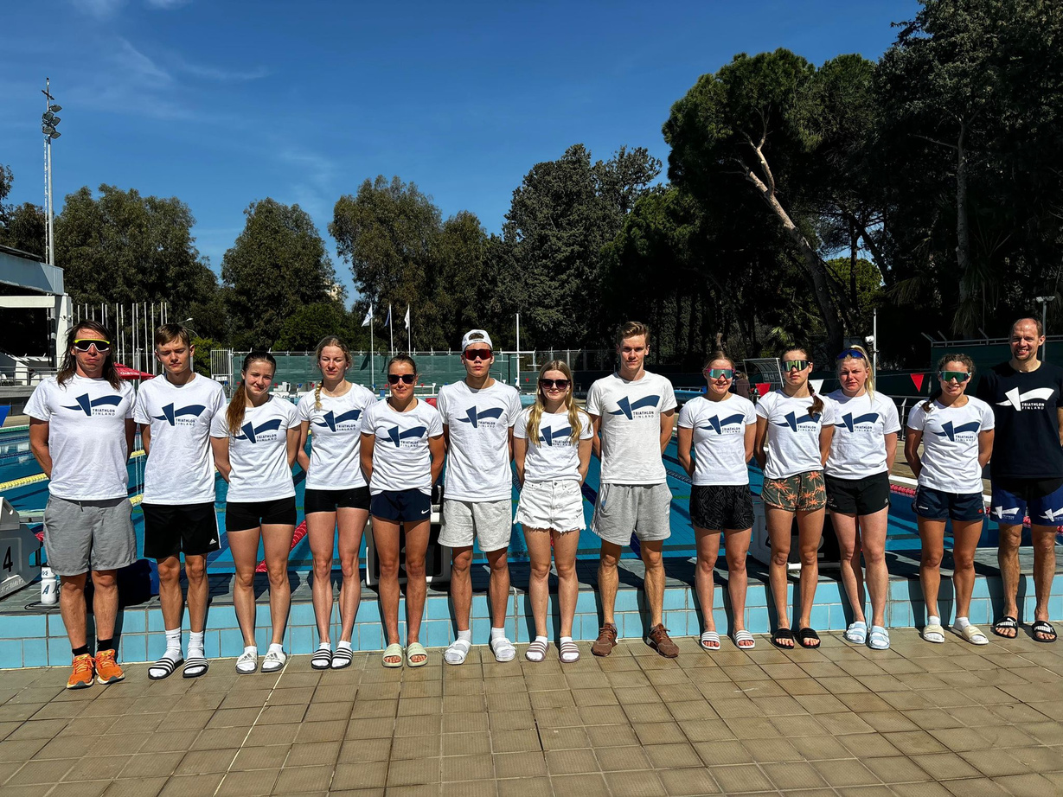
Yhteistyöllä huipputuloksiin

Slide 2
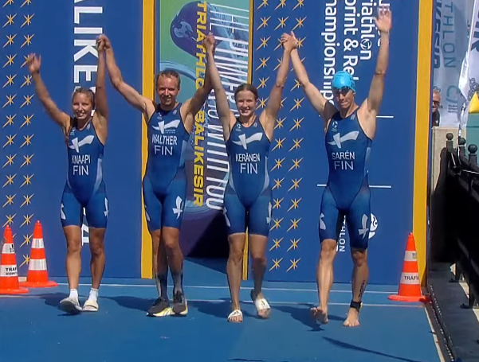

Huippu-urheilusuunnitelma 2025-2028
2025–2028: Potentiaalin lunastus – triathlonille pysyvä edustus olympialaisissa, paraolympialaisissa ja MM-tasolla.

Slide 3
Strategia tälle Olympiadille
Yhdessä tekeminen
Valmennuskeskuksen yhteistreenit
Treenejä toteutetaan ryhmässä, mutta yksilöllisesti. Jopa 12 valmennettua treeniä viikossa, osittain yhteistyössä suunnistajien ja uimareiden kanssa.
Myös muualla asuvat nuorten maajoukkuetriathlonistit voivat osallistua treeneihin. Monet urheilijoista ovat muuttanut kauempaakin opiskelemaan ja treenaamaan Turkuun.
Maajoukkueleirit ulkomailla ja kotimaassa- jatketaan yhteistyötä Viron maajoukkueen kanssa ja tiivistetään yhteistyötä Pohjoismaiden kanssa.
Yhteiset kv-kisamatkat
Panostus myös viestikisoihin, joista on tullut tärkeä kilpailumuoto lyhyillä matkoilla.
Strategia tulevalla olympiadilla - YHDESSÄ TEKEMINEN

Slide 4

Strategia tälle Olympiadille
Potentiaalisimpien olympiatoivojen kisamatkojen tukeminen
nykyistä enemmän.
Korkeanpaikanharjoitusleirien lisääminen.
Uintivalmennuksen tehostaminen (uintivalmentaja palkattu treeneihin).
Valmentajakoulutuksen tehostaminen:
Omien koulutusten lisäksi järjestettiin syksyllä 2024 ja 2025 Pajulahdessa World Triathlonin valmentajakoulutus. Tähtäimessä tulevien huippuvalmentajien löytäminen.
Mentorointi:
Nuorten valmennusta tekeville seuroille ja valmentajille on tarjottu mentorointia ja aiemmin. Nyt aloitetaan myös kv-kisoihin tähtäävien valmentajien mentorointi.
Kansainvälinen yhteistyö ja vierailut

Slide 5

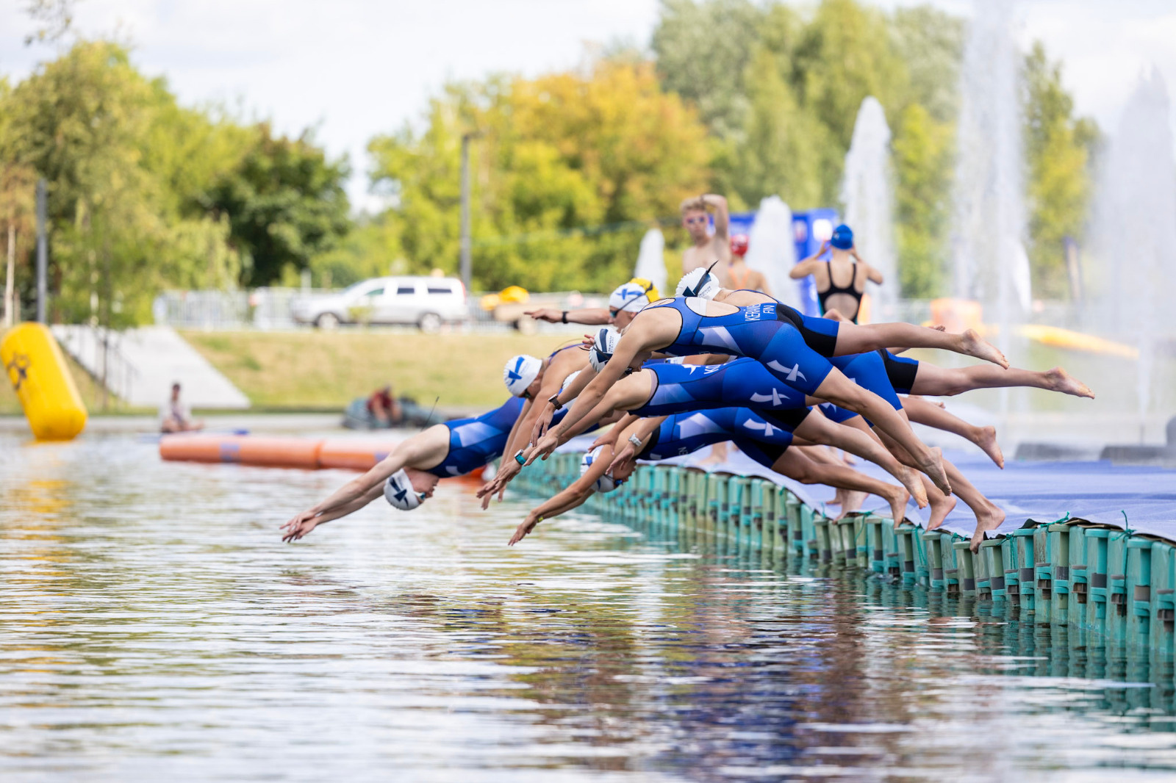
Perusta on luotu
VALMENNUSKESKUS
PARATRIATHLON
Triathlonin valmennuskeskus käynnistettiin 4 vuotta sittenTurkuun. Se on vakiinnuttanut paikkansa todella hyvin, sillä tällä hetkellä siellä treenaavat jo lähes kaikki Suomen parhaat tulevaisuuden triathlonistit.
Samalla valmennuskeskus palvelee myös muualla asuvia triathlonisteja Turun leiripäivien ja viikonloppuleirien kautta.
Paratriathlonissa meillä on nuori urheilija, joka tavoittelee paikkaa paralympialaisiin. Paratriathlonistien harjoittelu on kiinteä osa valmennuskeskuksen toimintaa ja toteutuu saumattomasti muun huippu-urheilutoiminnan rinnalla.

Slide 6

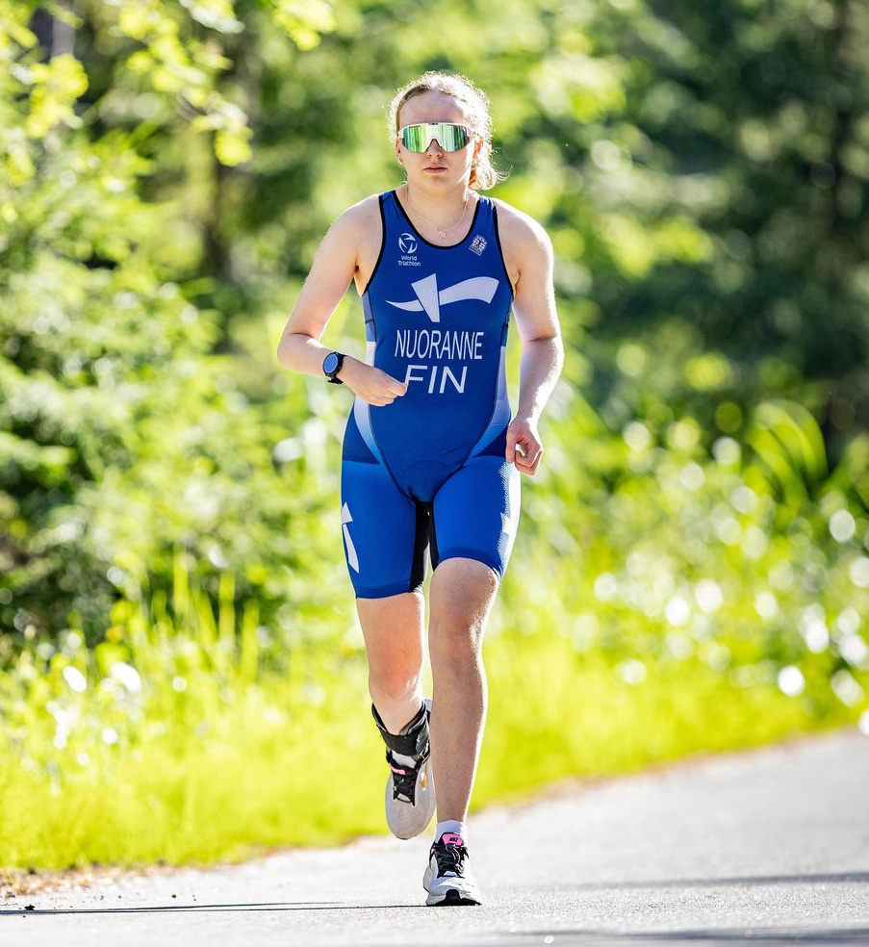





lisäksi
NUORTEN MAAJOUKKUELAISET OVAT OPPINEET KISAAMAAN KANSAINVÄLISISSÄ KILPAILUISSA.MUKAN USEITA EM-KISOJEN FINALISTEJA
AIKUISISSA JA U23-SARJOISSA ON USEITA URHEILIJOITA, JOTKA KISAAVAT HYVÄLLÄ KANSAINVÄLISELLÄ TASOLLA JA TAVOITTELEVAT OLYMPIAPAIKKAA VUODEN 2028 OLYMPIALAISIIN.
VUOSITTAINEN EDUSTUS OLYMPIAMATKAN MM-KISOISSA U23-SARJASSA VIIME VUOSINA.
SEKÄ AIKUISTEN ETTÄ NUORTEN ARVOKISOIHIN ON SAATU VIIME VUOSINA HYVÄT VIESTIJOUKKUEET.
PITKILLÄ MATKOILLA MEILLÄ ON USEITA PRO-URHEILIJOITA, JOTKA TAVOITTELEVAT MENESTYSTÄ KV-KISOISSA

Slide 7
Vuoden 2026 tavoitteet
Nuorten urheilijoiden maailmanranking-sijoitusten merkittävä parantaminen kansainvälisen menestyksen kautta.
Olympiaranking-kilpailuissa menestyminen, erityisesti kärkiurheilijoiden osalta lyhyillä matkoilla.
Uusien kansainvälisen tason nuorten urheilijoiden rekrytointi sekä vammattomien että vammallisten puolelle.
Urheilijoiden kaksoisuran ja urheilijaksi kasvamisen tukeminen, kokonaisvaltaisen kehityksen varmistamiseksi.

Slide 8
Vuoden 2026 toimenpiteet
Laadukas päivittäisvalmennus:
Yhteisharjoittelu keskeisessä roolissa.
Harjoitusohjelmat rakennetaan yksilöllisten tarpeiden mukaan.
Asiantuntijatoiminnan tuki (fysiikka, ravinto, psyykkinen valmennus, lääketieteellinen seuranta) osaksi urheilijoiden arkea.
Harjoittelun ja kilpailutoiminnan tasapainottaminen – huippukunto oikeaan aikaan.
Lajin ominaispiirteiden analysointi ja kilpailutulosten jatkuva seuranta suhteessa vaatimustasoon.
Kisaa vastaavissa olosuhteissa harjoittelu, olosuhde- ja maastovalintojen optimointi.
Oikeiden kansainvälisten kilpailujen valinta, urheilijan kehitysvaihe ja vahvuudet huomioiden.

Slide 9
Vuoden 2026 mittarit
Urheilijoiden kansainvälinen ranking-sijoitus ja sen kehitys vuoden aikana.
Menestys kansainvälisissä kilpailuissa eri tasoilla ja useiden urheilijoiden toimesta.
Kisasuoritusten ja testitulosten analyysi: lajisuorituksen osa-alueiden purkaminen ja vertailu kansainväliseen vaatimustasoon.
Harjoitus- ja kilpailusuunnitelmien toteutumisaste sekä urheilijoiden yksilöllinen kehitys.

Slide 10
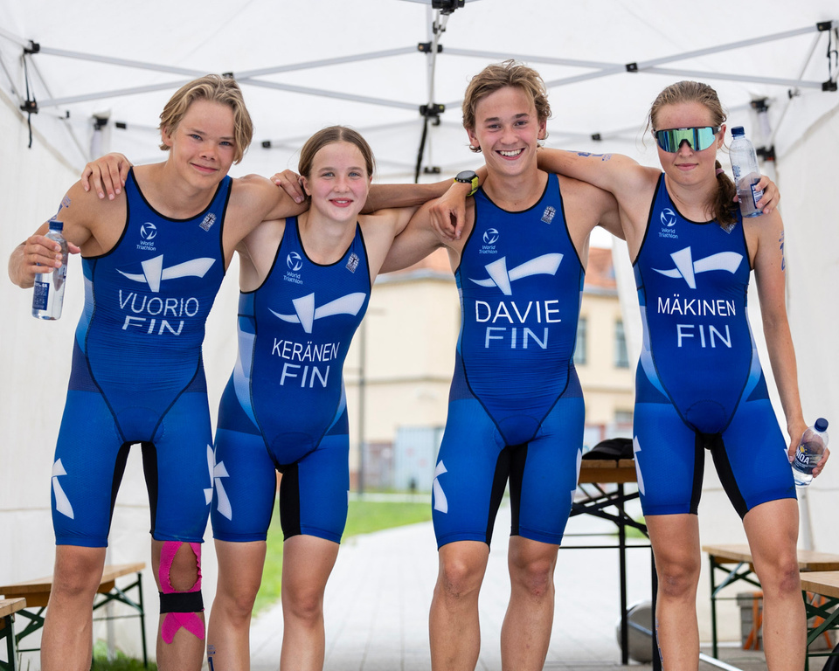
Nuorten ulkomaan kisastarttien määrä
VUOSI | MÄÄRÄ
2022 | 53
2023 | 84
2024 | 103
2025 | 112

Slide 11
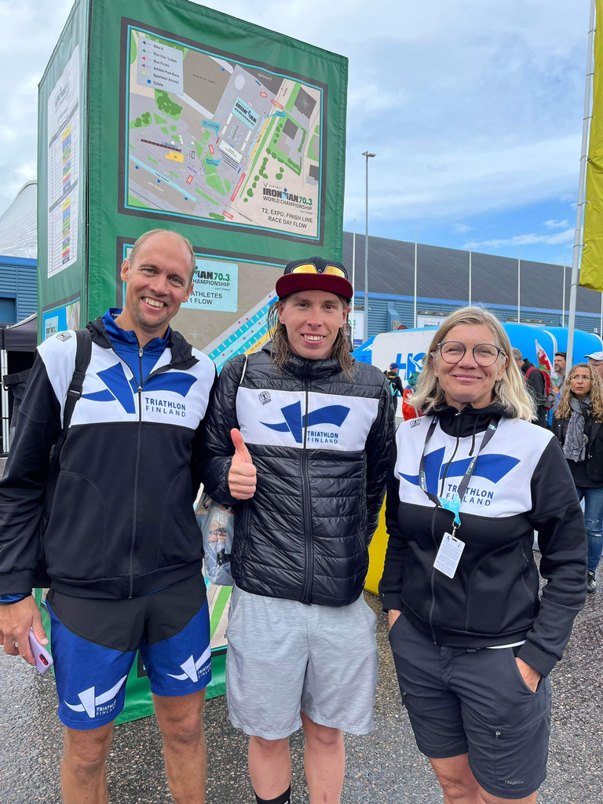
Yhteistyö Turun Seudun Urheiluakatemian kanssa
01
Mika Luoto
yhteispalkkaus: Suomen Triathlonliitto, Turun Seudun Urheiluakatemia ja Olympiakomitea.
02
Asiantuntijatoiminta tulleeurheilijoille TSUAn kautta, Triathlonliitto maksaa osan kuluista.

Slide 12
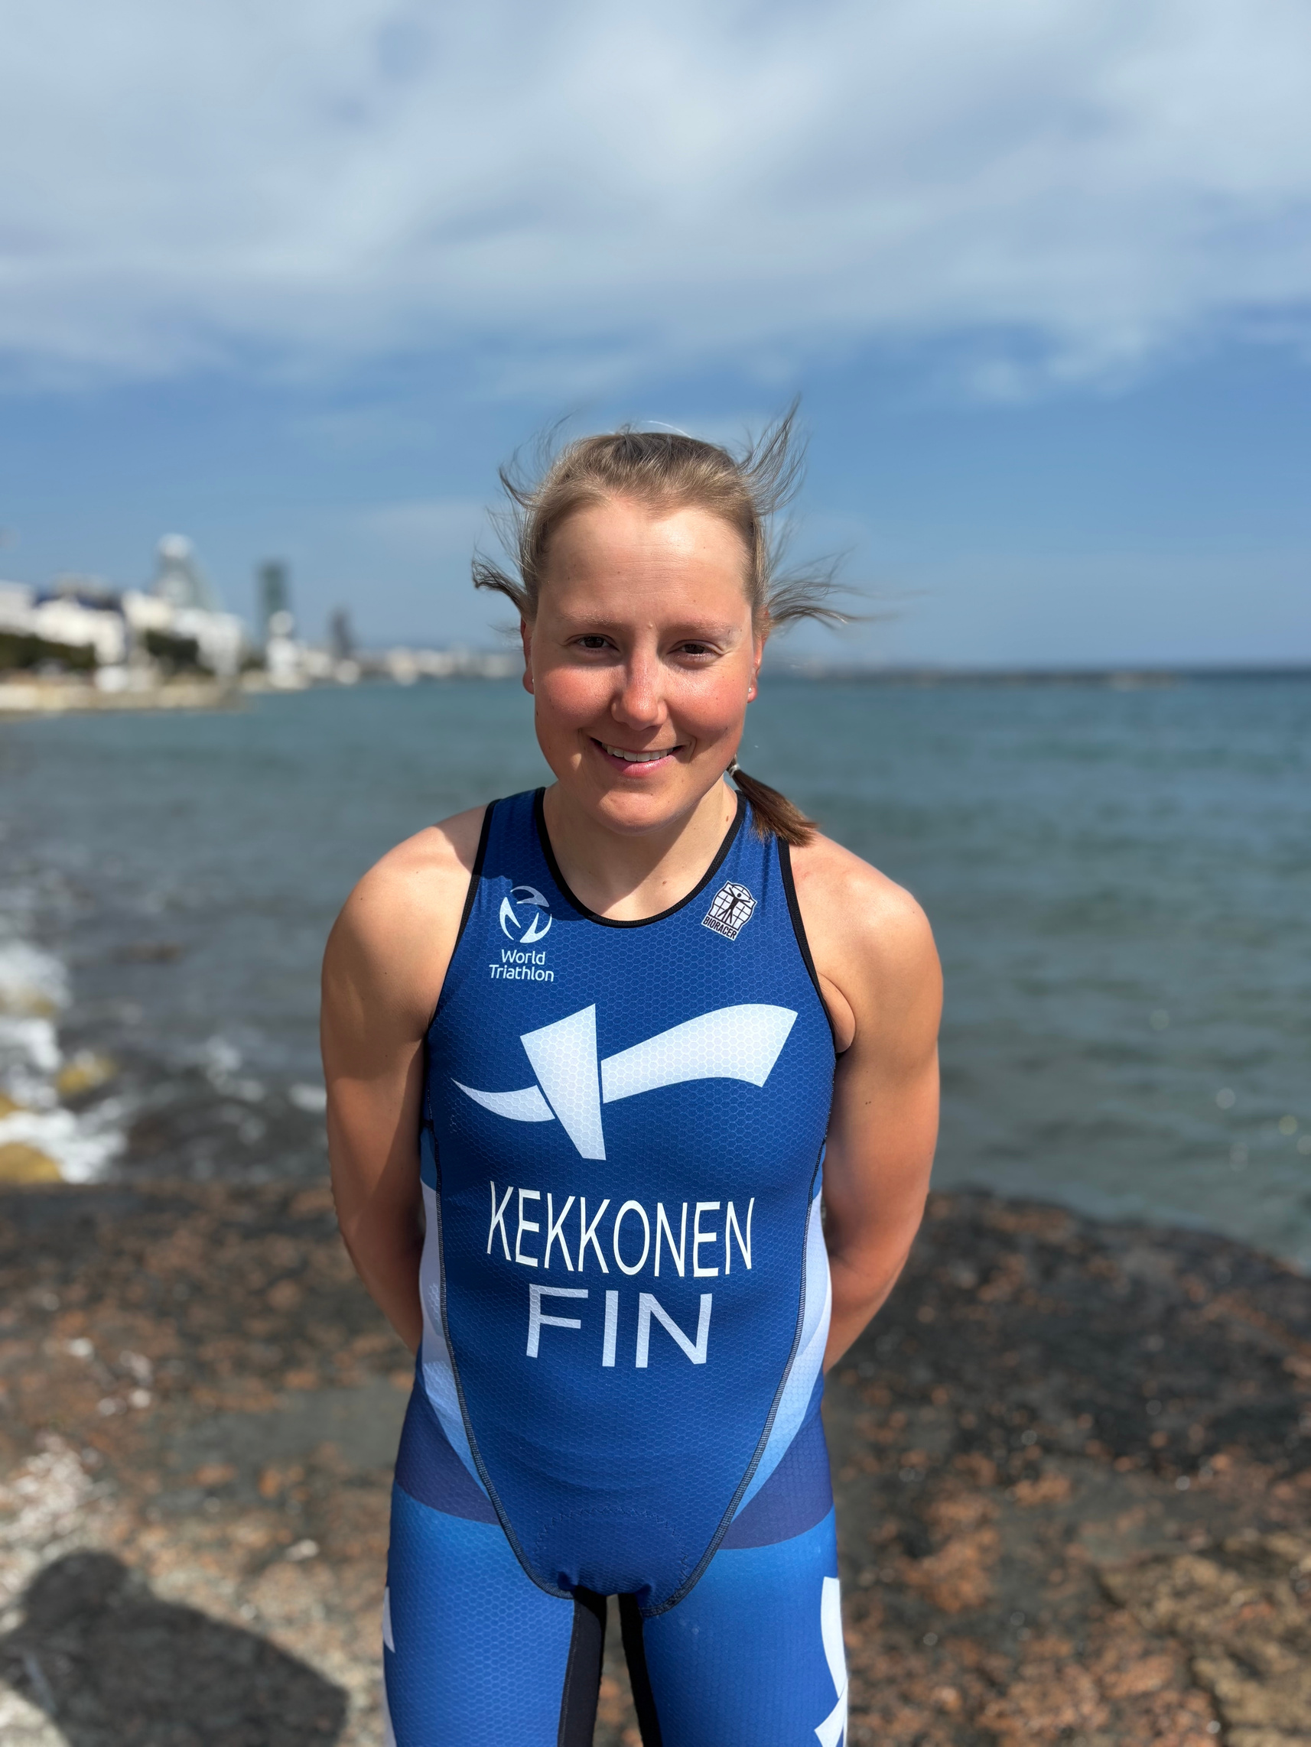
Valmennuskeskusksen urheilijoita
Juniorisarjoista kohti aikuisten sarjojen menestystä:
Filippa Kokki
Ellen Frödjö
Max Walther
Rene Vuorio
Pyry Paloviita
Julia Kekkonen, paluu kisoihin vammojen jälkeen
Liina Nuoranne - tavoitteena paralympialaiset

Slide 13
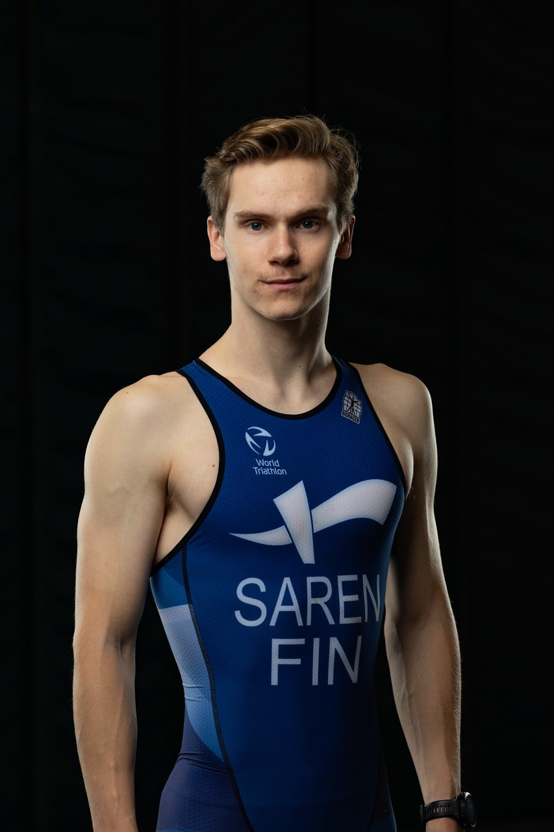
Valmennuskeskusksen urheilijoita
Veikka Sarén
Helena Knaapi
Iida Reini
Nostivat ranking-sijoitustaan vuonna 2025 merkittävästi
Henrik Goesch
Huippukausi 2025 pitkillä matkoilla

Slide 14
Triathlonliiton tuki urheilijoille
Valmentajien palkkaus (Mika & Juuso), päivittäisvalmennus valmennuskeskuksessa.
Asiantuntijoiden tuki parhaille urheilijoille akatemian kautta.
Yhteiset leirit kotimaassa- ja ulkomailla (6 leiriä tänä vuonna).
Yhdessä tehtävät kisamatkat (viime kaudella 10 ulkomaan kisamatkaa, joissa valmentaja on ollut mukana).
Kv-kisojen osallistumismaksut.
Suomen cupin palkinnot.
Valmennusstipendit parhaille urheilijoille kauden päätteeksi.
Juniorityötä tekevien seurojen ja valmentajien sparraus.

Slide 15
NOV triathlonissa
Triathlon on luonteeltaan myöhäisen erikoistumisen laji. Tästä syystä monet aikuisiän jo saavuttaneet urheilijamme ovat edelleen lajissamme nuoria ja vahvasti kehitysvaiheessa.​
Lisäksi Suomessa on vielä suhteellisen vähän harrastajia nuorten sarjoissa, vaikka määrät ovatkin viime vuosina kasvaneet ja taso on noussut. ​
Tästä johtuen pyrimme sekä maajoukkueleirejä pitäessämme että valmennuskeskuksen päivittäisharjoittelussa tarjoamaan parhaille juniori-ikäisille nuorillemme mahdollisuuden harjoitella aikuisten maajoukkueeseen kuuluvien, hieman kokeneempien urheilijoiden kanssa-aina kun mahdollista.​
NOV-palkkaus olisi lajimme ja valmennuskeskukseen valittujen urheilijoiden kehityksen kannalta ensiarvoisen tärkeää. Se mahdollistaa parhaiden nuorten ja aikuisten yhteisharjoittelun kotimaassa ja leireillä.​

